Slide 1
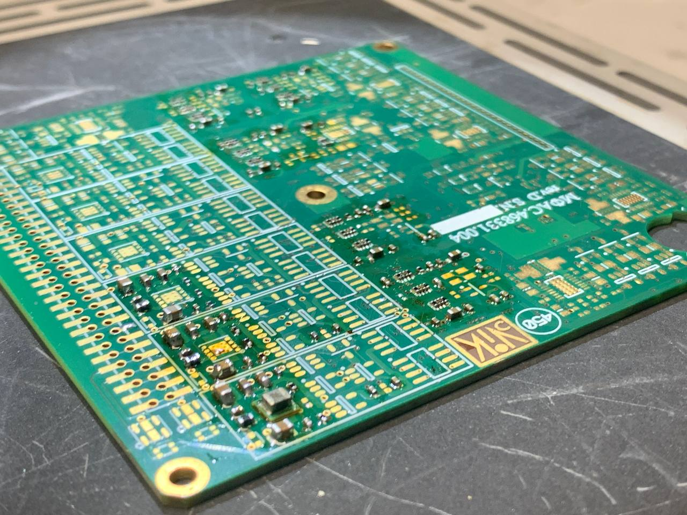
Монтаж платы УДМ
Плата разработана Бугаевым В.И. (проект 450)
Должна стоять в итоговом стеке плат спутника

Slide 2
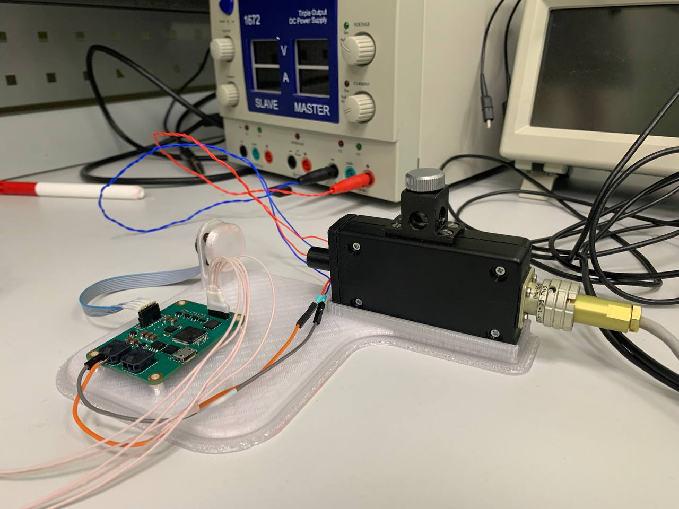
Работа с отладочной платой
Создание отладочной установки
Монтаж разъемов (пошивки и подключения двигателя)
Создание проекта CubeMX
Написание прошивки

